Slide 1
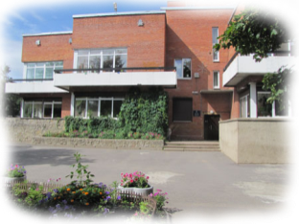
Государственное бюджетное дошкольное образовательное учреждение детский сад № 4 комбинированного вида
Кронштадтского района Санкт-Петербурга
Перспективы межрайонного сетевого взаимодействия в работе с семьей
Казакова Оксана Юрьевна, педагог –психолог
Журавлева Ирина Евгеньевна, старший воспитатель
ГБДОУ детский сад №4 Кронштадтского района Санкт-Петербурга
Кронштадт
2017 год

Slide 2
Педагоги и воспитанники*
ГБДОУ детский сад № 4 Кронштадтского района
Санкт -Петербурга
Схема взаимодействия участников образовательного процесса
в рамках реализации проекта
«Педагог-ребенок –родитель –социальные партнеры»
ГБУ ДПО
ИМЦ
Кронштадтского района
ЧОУ ДОП
ЦПК
Образовательные технологии
Единство
Кронштадтский Морской музей
«Детская центральная районная библиотека» Кронштадтского района
Сотрудничество
Взаимодействие
ГБДОУ детский сад № 17 Кронштадтского района
*Включенность воспитанников групп различной направленности (в т. ч. с ОВЗ в рамках инклюзивного образования
ГБУ ДО
Дом детского
творчества «Град чудес»
Центр социальной помощи семье и детям

Slide 3
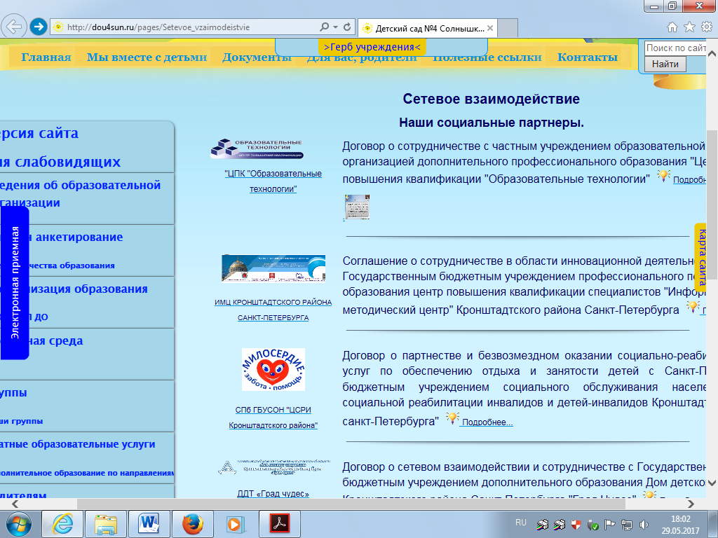
Социальное партнерство
Оформление договоров (планов) совместного сотрудничества.

Slide 4
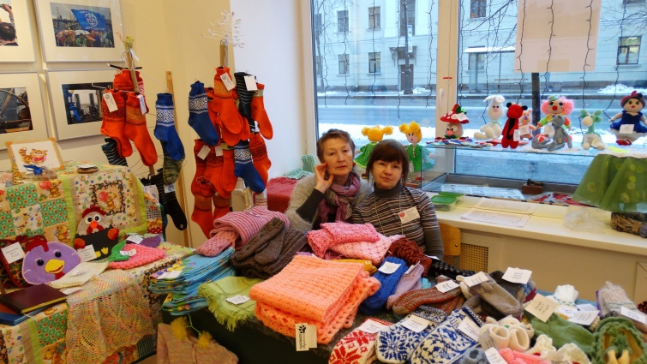
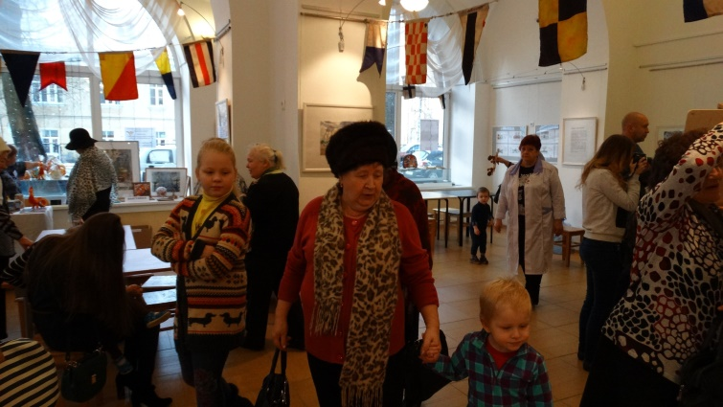
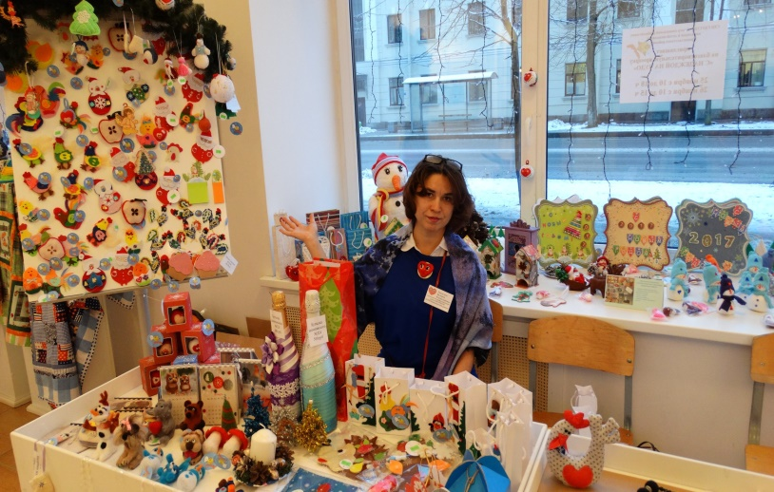
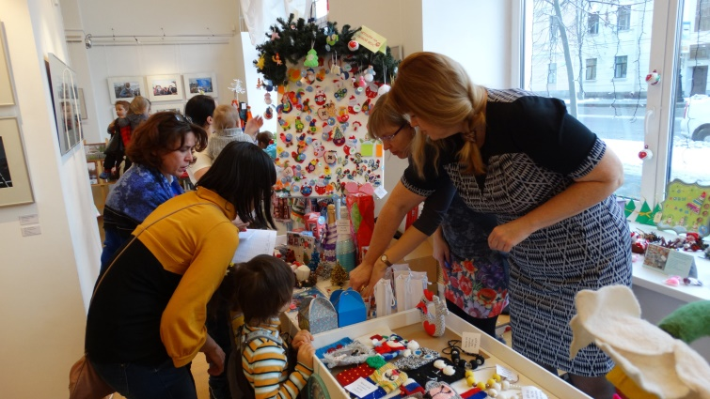
Социальное партнерство Благотворительная ярмарка «Чудеса случаются и мечты сбываются»

Slide 5
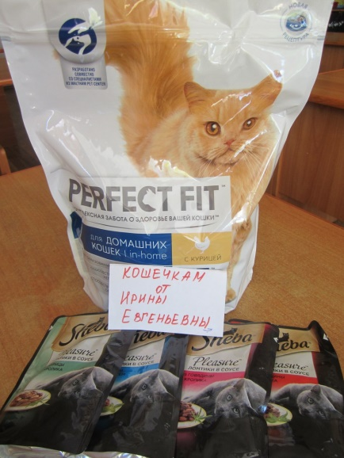
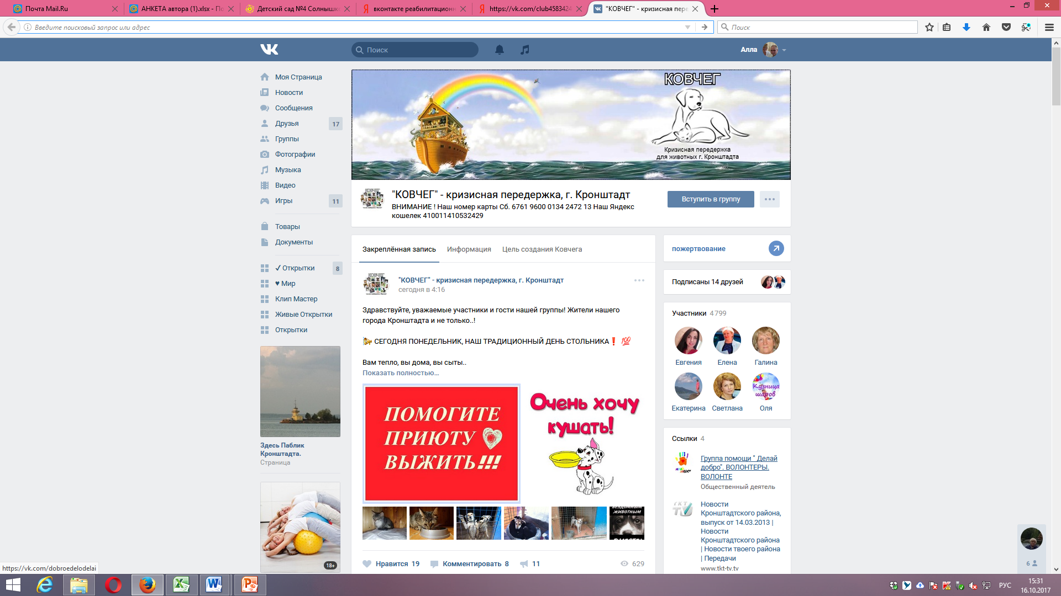
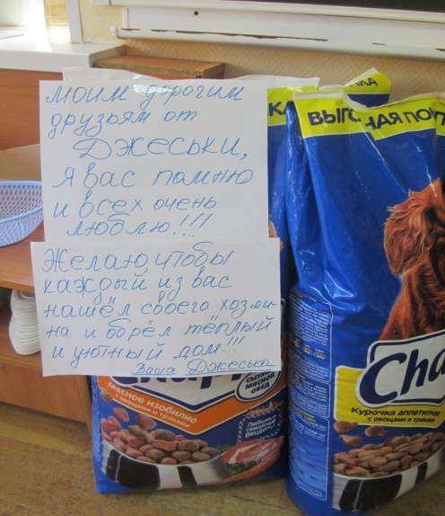
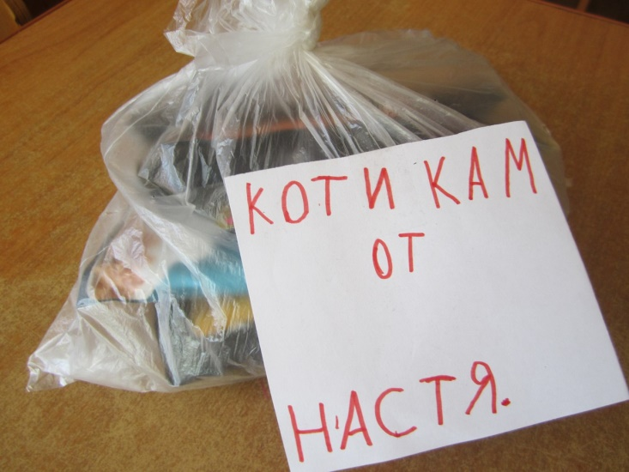
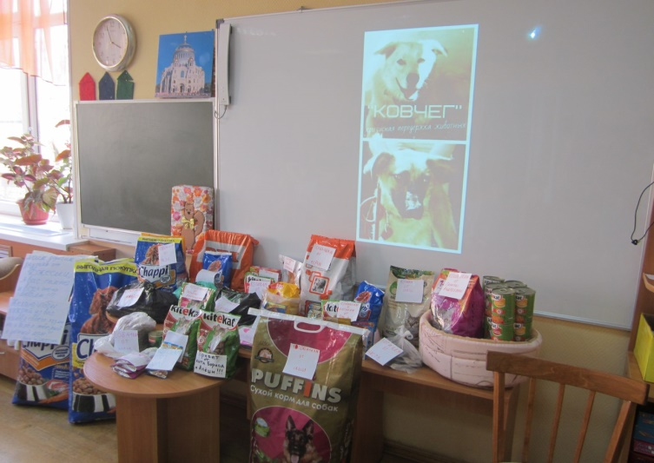
Благотворительная акция «Помоги бездомным животным» «Ковчег»-кризисный центр передержки г. Кронштадта
https://vk.com/club45834246

Slide 6
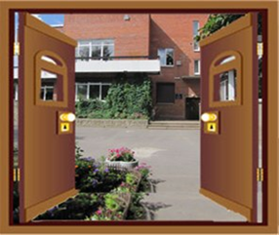
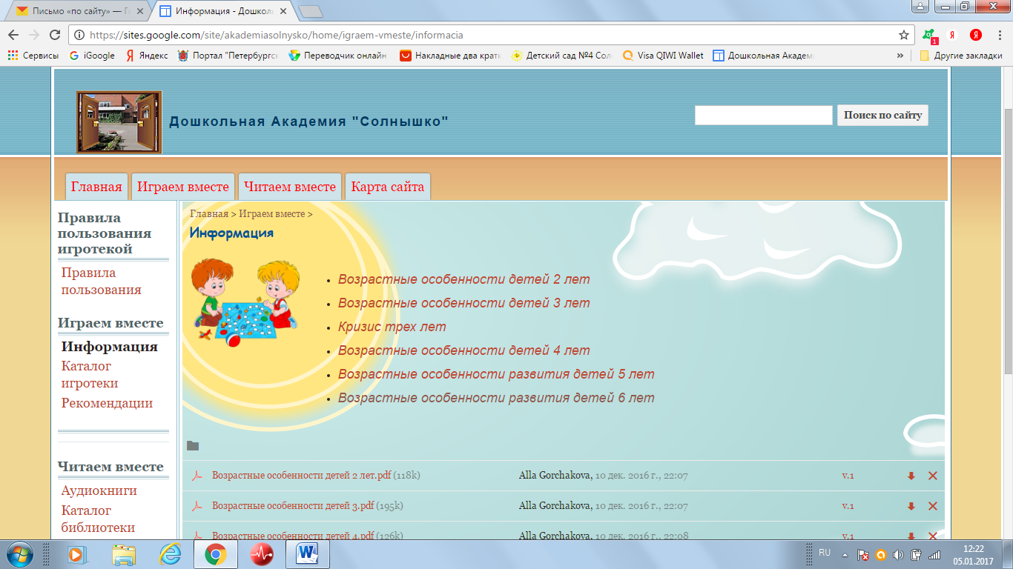
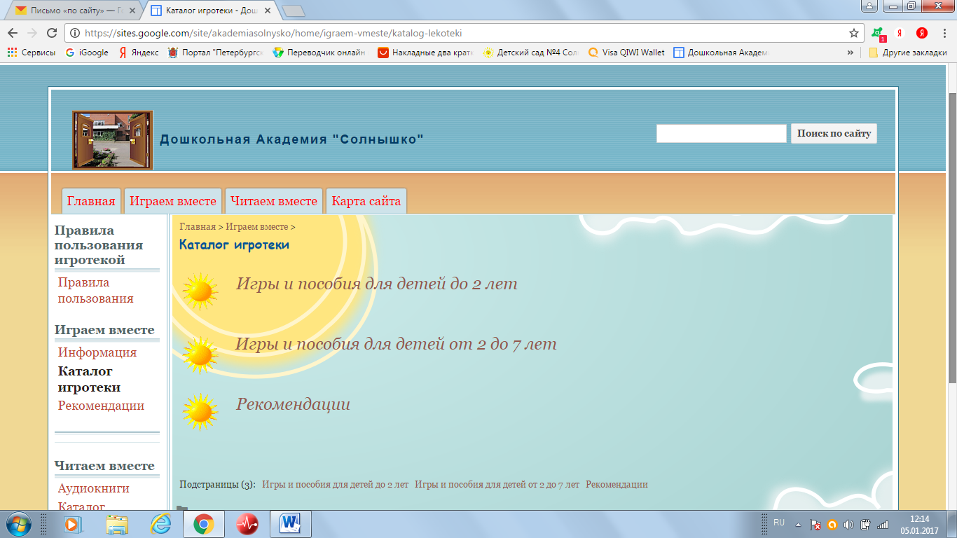
«Дошкольная Академия Солнышко»
Весь сайт представляет собой два больших раздела: «Играем вместе» и «Читаем вместе». На страницах первого раздела в соответствующих рубриках родители могут получить информацию о возрастных особенностях детей, рекомендации специалистов по их развитию, ознакомиться с каталогом игр и пособий, имеющихся в игротеке детского сада.

